Slide 1

Juego Arcade: Flappy Bird
Una reinspiración del clásico juego.
2024
Participantes:
Eddy Marcelo Toledo Quiroga
Rodrigo Llanos Vinaya

Slide 2
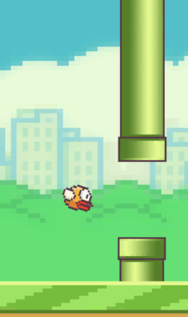
Contenido
Introducción | 03
Herramientas Utilizadas | 04
Desarrollo del Juego | 05
Implementación de Código | 06
Diseño del Juego | 07
Conclusiones | 08

Slide 3



Introducción
Flappy Bird es un videojuego arcade. Sencillo, atractivo y rejugable.
Es denominado juego “arcade” debido a sus características , ya que es un juego simple, con una jugabilidad sencilla, una dificultad moderada y es muy rejugable.
El objetivo del proyecto es recrear el juego “Flappy Bird” aplicando la Programación Orientada a Objetos (POO).
Para ello, usaremos las herramientas de Visual Studio, el lenguaje C# y el motor de desarrollo de videojuegos Unity.
03

Slide 4

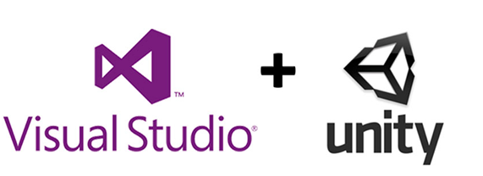
Herramientas Utilizadas
Visual Studio
Unity
Un entorno de desarrollo integerado (IDE) proporcionado por Microsoft.
Es nuestra herramienta principal para integrar y codificar la lógica del juego.
Ofrece la posibilidad de codificar en varios lenguajes, y para nuestro caso, trabajamos con C#, el lenguaje con el que se integra a Unity.
Una plataforma de desarrollo de videojuegos creada por Unity Technologies.
Permite el desarrollo de juegos en 2D y 3D.
Ofrece la posibilidad de integrarse con otras plataformas, como Visual Studio.
Para nuestro proyecto, Unity nos permite diseñar el juego para darle un aspecto más atractivo y una estructura más simple y organizada.
04

Slide 5
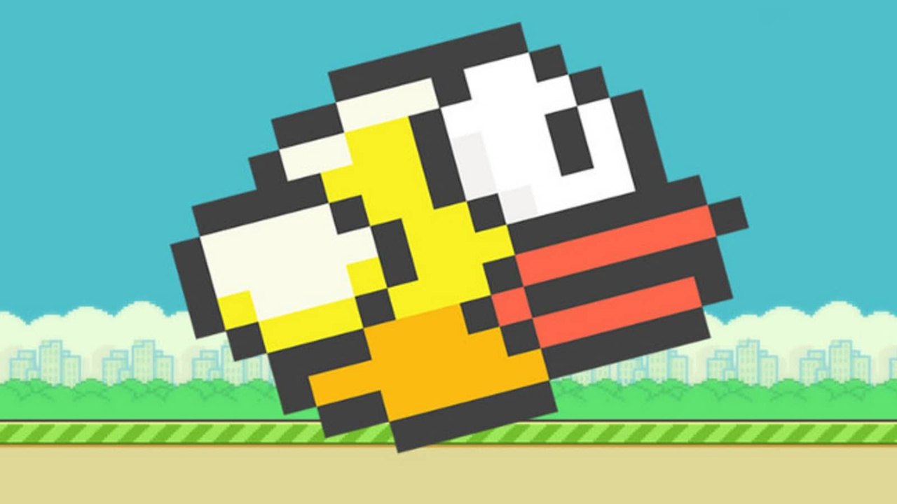
Desarrollo del Juego
El juego “Flappy Bird” fue desarrollado gracias a Visual Studio y Unity.
Fases de Desarrollo del Proyecto:
Diseño
Codificación
Diseñamos el juego primeramente, para luego dar lugar a su códificación.
Desarrollamos la lógica del juego, para conectarlas con cada elemento del juego diseñadas anteriormente.
Nuevas opciones
Pruebas
Agregamos más niveles, incluimos un menú de niveles y agregamos efectos de sonidos a cada nivel.
Probamos el juego una y otra vez, con el fin de encontrar errores y corregirlos, para así concluir el desarrollo del juego.
07

Slide 6
Implementación de Código
La integración de Visual Studio con Unity se hace a través del uso de Scripts.
Unity los compila y los ejecuta conectando el código con la estructura y lógica del juego.
Características
...
...
....
...
07

Slide 7

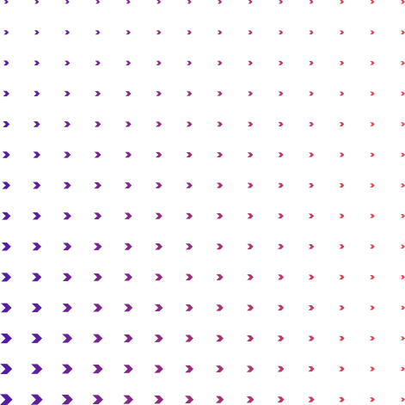
Diseño del Juego
Nuevos diseños inspirados en el juego original.
Agregamos nuevos obstáculos, una interfaz atractiva y bonita.
06

Slide 8
Conclusiones
El juego se desarrolló aplicando los principios de Programación Orientada a Objetos.
El juego mantiene la esencia del original, es simple, rejugable y divertido. Pero con algunos niveles nuevos y una experiencia más agradable.
La integración de Unity con Visual Studio permitió un desarrollo más cómodo, para poder diseñar mejor el juego, agregar sonidos, y más niveles de manera más sencilla.
08

Slide 9

¡Muchas gracias!
Nuestro proyecto es de código abierto. Puedes revisarlo y visitarlo cuando desees!
SEM 01-2024
Eddy T..
Rodrigo L.

